Slide 1
Προγραμματισμός κινητών συσκευών
Ελληνική Δημοκρατία
Τεχνολογικό Εκπαιδευτικό Ίδρυμα Ηπείρου
Ενότητα 4 : Πρόσθετα οπτικά συστατικά II
Ιωάννης Τσούλος

Slide 2
Ανοιχτά Ακαδημαϊκά Μαθήματα στο ΤΕΙ Ηπείρου
Τμήμα Μηχανικών Πληροφορικής ΤΕ
Προγραμματισμός κινητών συσκευών
Ενότητα 4 : Πρόσθετα οπτικά συστατικά II
Ιωάννης Τσούλος
Επίκουρος Καθηγητής
Άρτα, 2015

Slide 3
Άδειες Χρήσης
ΠΡΟΓΡΑΜΜΑΤΙΣΜΟΣ ΚΙΝΗΤΩΝ ΣΥΣΚΕΥΩΝ, Ενότητα 4, ΤΜΗΜΑ ΜΗΧΑΝΙΚΩΝ ΠΛΗΡΟΦΟΡΙΚΗΣ ΤΕ,
ΤΕΙ ΗΠΕΙΡΟΥ- Ανοιχτά Ακαδημαϊκά Μαθήματα στο ΤΕΙ Ηπείρου
Το παρόν εκπαιδευτικό υλικό υπόκειται σε άδειες χρήσης Creative Commons.
Για εκπαιδευτικό υλικό, όπως εικόνες, που υπόκειται σε άλλου τύπου άδειας χρήσης, η άδεια χρήσης αναφέρεται ρητώς.

Slide 4
Χρηματοδότηση
ΠΡΟΓΡΑΜΜΑΤΙΣΜΟΣ ΚΙΝΗΤΩΝ ΣΥΣΚΕΥΩΝ, Ενότητα 4, ΤΜΗΜΑ ΜΗΧΑΝΙΚΩΝ ΠΛΗΡΟΦΟΡΙΚΗΣ ΤΕ,
ΤΕΙ ΗΠΕΙΡΟΥ- Ανοιχτά Ακαδημαϊκά Μαθήματα στο ΤΕΙ Ηπείρου
Το έργο υλοποιείται στο πλαίσιο του Επιχειρησιακού Προγράμματος «Εκπαίδευση και Δια Βίου Μάθηση» και συγχρηματοδοτείται από την Ευρωπαϊκή Ένωση (Ευρωπαϊκό Κοινωνικό Ταμείο) και από εθνικούς πόρους.
Το έργο «Ανοικτά Ακαδημαϊκά Μαθήματα στο TEI Ηπείρου» έχει χρηματοδοτήσει μόνο τη αναδιαμόρφωση του εκπαιδευτικού υλικού.
Το παρόν εκπαιδευτικό υλικό έχει αναπτυχθεί στα πλαίσια του εκπαιδευτικού έργου του διδάσκοντα.

Slide 5
Σκοποί ενότητας
ΠΡΟΓΡΑΜΜΑΤΙΣΜΟΣ ΚΙΝΗΤΩΝ ΣΥΣΚΕΥΩΝ, Ενότητα 4, ΤΜΗΜΑ ΜΗΧΑΝΙΚΩΝ ΠΛΗΡΟΦΟΡΙΚΗΣ ΤΕ,
ΤΕΙ ΗΠΕΙΡΟΥ- Ανοιχτά Ακαδημαϊκά Μαθήματα στο ΤΕΙ Ηπείρου
Χρήση και εφαρμογή του οπτικών συστατικών WebView και ListView.

Slide 6
Περιεχόμενα ενότητας
ΠΡΟΓΡΑΜΜΑΤΙΣΜΟΣ ΚΙΝΗΤΩΝ ΣΥΣΚΕΥΩΝ, Ενότητα 4, ΤΜΗΜΑ ΜΗΧΑΝΙΚΩΝ ΠΛΗΡΟΦΟΡΙΚΗΣ ΤΕ,
ΤΕΙ ΗΠΕΙΡΟΥ- Ανοιχτά Ακαδημαϊκά Μαθήματα στο ΤΕΙ Ηπείρου
WebView
ListView

Slide 7
Προγραμματισμός κινητών συσκευών
Πρόσθετα οπτικά συστατικά II

Slide 8
WebView
ΠΡΟΓΡΑΜΜΑΤΙΣΜΟΣ ΚΙΝΗΤΩΝ ΣΥΣΚΕΥΩΝ, Ενότητα 4, ΤΜΗΜΑ ΜΗΧΑΝΙΚΩΝ ΠΛΗΡΟΦΟΡΙΚΗΣ ΤΕ,
ΤΕΙ ΗΠΕΙΡΟΥ- Ανοιχτά Ακαδημαϊκά Μαθήματα στο ΤΕΙ Ηπείρου
Ένα ακόμα χρήσιμο οπτικό συστατικό είναι το WebView που χρησιμοποιείται είτε για την εμφάνιση Html, είτε για την φόρτωση ιστοσελίδων.
Στο παράδειγμα που ακολουθεί, παρουσιάζεται η χρήση ενός απλού TextView για την εμφάνιση HTML κώδικα.
Πρέπει να σημειωθεί πως τα απλά TextView δεν μπορούν να εμφανίσουν όλα τα tags της HTML.

Slide 9
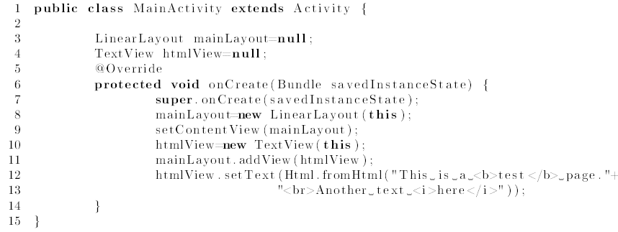
ΠΡΟΓΡΑΜΜΑΤΙΣΜΟΣ ΚΙΝΗΤΩΝ ΣΥΣΚΕΥΩΝ, Ενότητα 4, ΤΜΗΜΑ ΜΗΧΑΝΙΚΩΝ ΠΛΗΡΟΦΟΡΙΚΗΣ ΤΕ,
ΤΕΙ ΗΠΕΙΡΟΥ- Ανοιχτά Ακαδημαϊκά Μαθήματα στο ΤΕΙ Ηπείρου
Ωστόσο, με την χρήση των WebView μπορούμε να εμφανίσουμε όλα τα tags της Html και να έχουμε μια μεγαλύτερη ποικιλία στην εμφάνιση μιας εφαρμογής.

Slide 10
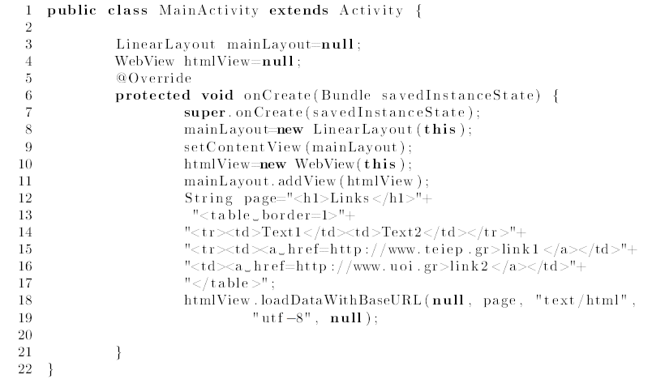
ΠΡΟΓΡΑΜΜΑΤΙΣΜΟΣ ΚΙΝΗΤΩΝ ΣΥΣΚΕΥΩΝ, Ενότητα 4, ΤΜΗΜΑ ΜΗΧΑΝΙΚΩΝ ΠΛΗΡΟΦΟΡΙΚΗΣ ΤΕ,
ΤΕΙ ΗΠΕΙΡΟΥ- Ανοιχτά Ακαδημαϊκά Μαθήματα στο ΤΕΙ Ηπείρου

Slide 11
WebView
ΠΡΟΓΡΑΜΜΑΤΙΣΜΟΣ ΚΙΝΗΤΩΝ ΣΥΣΚΕΥΩΝ, Ενότητα 4, ΤΜΗΜΑ ΜΗΧΑΝΙΚΩΝ ΠΛΗΡΟΦΟΡΙΚΗΣ ΤΕ,
ΤΕΙ ΗΠΕΙΡΟΥ- Ανοιχτά Ακαδημαϊκά Μαθήματα στο ΤΕΙ Ηπείρου
Ωστόσο, αν θέλουμε πραγματικά να φορτώσουμε σελίδα στην εφαρμογή μας χωρίς υπεσυνδέσμους και γενικότερα αν επιθυμούμε μεταφορά δεδομένων από το διαδίκτυο, απαιτείται η τροποποίηση του AnroidManifest.xml και να προστεθεί πριν από το tag <application> το:
<uses-permission anroid:name=“anroid.permission.INTERNET”/>.

Slide 12
WebView
ΠΡΟΓΡΑΜΜΑΤΙΣΜΟΣ ΚΙΝΗΤΩΝ ΣΥΣΚΕΥΩΝ, Ενότητα 4, ΤΜΗΜΑ ΜΗΧΑΝΙΚΩΝ ΠΛΗΡΟΦΟΡΙΚΗΣ ΤΕ,
ΤΕΙ ΗΠΕΙΡΟΥ- Ανοιχτά Ακαδημαϊκά Μαθήματα στο ΤΕΙ Ηπείρου
Με αυτόν τον τρόπο επιτρέπουμε στην συσκευή να έχει πρόσβαση σε δικτυακές υπηρεσίες.
Η επόμενη εφαρμογή ανοίγει την ιστοσελίδα της google μέσα στο anroid.

Slide 13
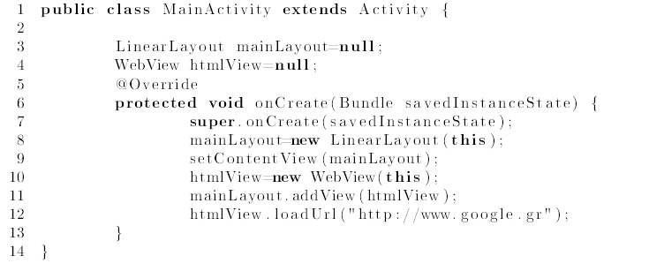
ΠΡΟΓΡΑΜΜΑΤΙΣΜΟΣ ΚΙΝΗΤΩΝ ΣΥΣΚΕΥΩΝ, Ενότητα 4, ΤΜΗΜΑ ΜΗΧΑΝΙΚΩΝ ΠΛΗΡΟΦΟΡΙΚΗΣ ΤΕ,
ΤΕΙ ΗΠΕΙΡΟΥ- Ανοιχτά Ακαδημαϊκά Μαθήματα στο ΤΕΙ Ηπείρου

Slide 14
ListView
ΠΡΟΓΡΑΜΜΑΤΙΣΜΟΣ ΚΙΝΗΤΩΝ ΣΥΣΚΕΥΩΝ, Ενότητα 4, ΤΜΗΜΑ ΜΗΧΑΝΙΚΩΝ ΠΛΗΡΟΦΟΡΙΚΗΣ ΤΕ,
ΤΕΙ ΗΠΕΙΡΟΥ- Ανοιχτά Ακαδημαϊκά Μαθήματα στο ΤΕΙ Ηπείρου
Ένα ακόμα σημαντικό συστατικό στον οπτικό προγραμματισμό με Anroid, είναι και οι λίστες. Για να δημιουργηθεί ένα ListView, θα πρέπει πρώτα να δημιουργηθεί ένα Array Adapter.
Συνήθως, σαν στοιχείο λίστας έχουμε κάποιο αλφαριθμητικό, όπως και στο επόμενο παράδειγμα.

Slide 15
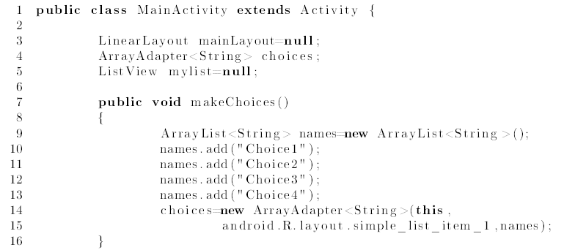
ΠΡΟΓΡΑΜΜΑΤΙΣΜΟΣ ΚΙΝΗΤΩΝ ΣΥΣΚΕΥΩΝ, Ενότητα 4, ΤΜΗΜΑ ΜΗΧΑΝΙΚΩΝ ΠΛΗΡΟΦΟΡΙΚΗΣ ΤΕ,
ΤΕΙ ΗΠΕΙΡΟΥ- Ανοιχτά Ακαδημαϊκά Μαθήματα στο ΤΕΙ Ηπείρου

Slide 16
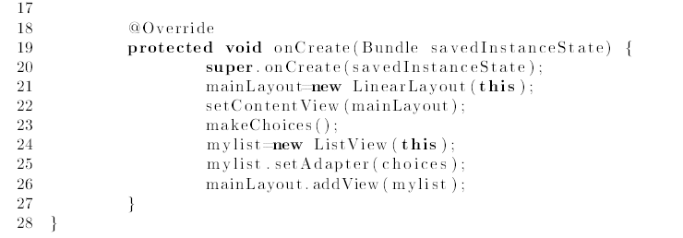
ΠΡΟΓΡΑΜΜΑΤΙΣΜΟΣ ΚΙΝΗΤΩΝ ΣΥΣΚΕΥΩΝ, Ενότητα 4, ΤΜΗΜΑ ΜΗΧΑΝΙΚΩΝ ΠΛΗΡΟΦΟΡΙΚΗΣ ΤΕ,
ΤΕΙ ΗΠΕΙΡΟΥ- Ανοιχτά Ακαδημαϊκά Μαθήματα στο ΤΕΙ Ηπείρου

Slide 17
ΠΡΟΓΡΑΜΜΑΤΙΣΜΟΣ ΚΙΝΗΤΩΝ ΣΥΣΚΕΥΩΝ, Ενότητα 4, ΤΜΗΜΑ ΜΗΧΑΝΙΚΩΝ ΠΛΗΡΟΦΟΡΙΚΗΣ ΤΕ,
ΤΕΙ ΗΠΕΙΡΟΥ- Ανοιχτά Ακαδημαϊκά Μαθήματα στο ΤΕΙ Ηπείρου
ListView
Το σημαντικό φυσικά είναι να μπορέσουμε να κάνουμε κάτι όταν ο χρήστης πατάει σε ένα από τα στοιχεία της λίστας όπως αυτό γίνεται στο επόμενο παράδειγμα:

Slide 18
ΠΡΟΓΡΑΜΜΑΤΙΣΜΟΣ ΚΙΝΗΤΩΝ ΣΥΣΚΕΥΩΝ, Ενότητα 4, ΤΜΗΜΑ ΜΗΧΑΝΙΚΩΝ ΠΛΗΡΟΦΟΡΙΚΗΣ ΤΕ,
ΤΕΙ ΗΠΕΙΡΟΥ- Ανοιχτά Ακαδημαϊκά Μαθήματα στο ΤΕΙ Ηπείρου

Slide 19
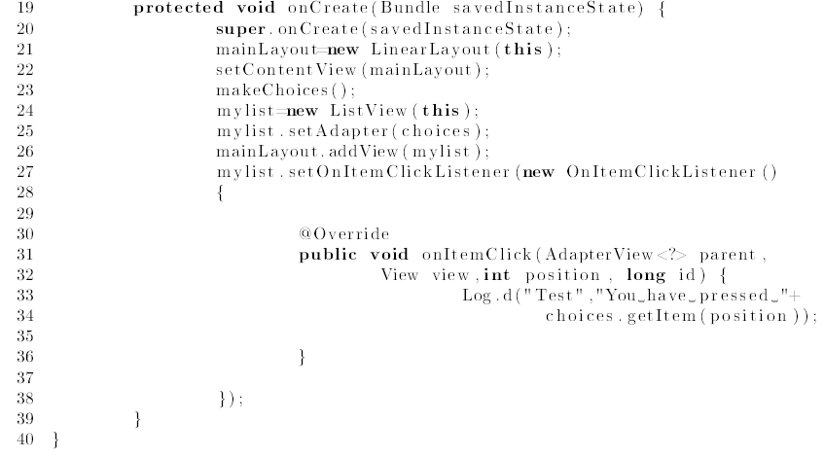
ΠΡΟΓΡΑΜΜΑΤΙΣΜΟΣ ΚΙΝΗΤΩΝ ΣΥΣΚΕΥΩΝ, Ενότητα 4, ΤΜΗΜΑ ΜΗΧΑΝΙΚΩΝ ΠΛΗΡΟΦΟΡΙΚΗΣ ΤΕ,
ΤΕΙ ΗΠΕΙΡΟΥ- Ανοιχτά Ακαδημαϊκά Μαθήματα στο ΤΕΙ Ηπείρου

Slide 20
ΠΡΟΓΡΑΜΜΑΤΙΣΜΟΣ ΚΙΝΗΤΩΝ ΣΥΣΚΕΥΩΝ, Ενότητα 4, ΤΜΗΜΑ ΜΗΧΑΝΙΚΩΝ ΠΛΗΡΟΦΟΡΙΚΗΣ ΤΕ,
ΤΕΙ ΗΠΕΙΡΟΥ- Ανοιχτά Ακαδημαϊκά Μαθήματα στο ΤΕΙ Ηπείρου

Slide 21
ΠΡΟΓΡΑΜΜΑΤΙΣΜΟΣ ΚΙΝΗΤΩΝ ΣΥΣΚΕΥΩΝ, Ενότητα 4, ΤΜΗΜΑ ΜΗΧΑΝΙΚΩΝ ΠΛΗΡΟΦΟΡΙΚΗΣ ΤΕ,
ΤΕΙ ΗΠΕΙΡΟΥ- Ανοιχτά Ακαδημαϊκά Μαθήματα στο ΤΕΙ Ηπείρου
ListView
Για να μπορέσουμε να υλοποιήσουμε την προηγούμενη εφαρμογή, χρειαζόμαστε και το επόμενο import:
import anroid.widget.AdapterView.OnItemClickListener;

Slide 22
ΠΡΟΓΡΑΜΜΑΤΙΣΜΟΣ ΚΙΝΗΤΩΝ ΣΥΣΚΕΥΩΝ, Ενότητα 4, ΤΜΗΜΑ ΜΗΧΑΝΙΚΩΝ ΠΛΗΡΟΦΟΡΙΚΗΣ ΤΕ,
ΤΕΙ ΗΠΕΙΡΟΥ- Ανοιχτά Ακαδημαϊκά Μαθήματα στο ΤΕΙ Ηπείρου
Σημειώματα

Slide 23
Σημείωμα Αδειοδότησης
ΠΡΟΓΡΑΜΜΑΤΙΣΜΟΣ ΚΙΝΗΤΩΝ ΣΥΣΚΕΥΩΝ, Ενότητα 4, ΤΜΗΜΑ ΜΗΧΑΝΙΚΩΝ ΠΛΗΡΟΦΟΡΙΚΗΣ ΤΕ,
ΤΕΙ ΗΠΕΙΡΟΥ- Ανοιχτά Ακαδημαϊκά Μαθήματα στο ΤΕΙ Ηπείρου
Το παρόν υλικό διατίθεται με τους όρους της άδειας χρήσης Creative Commons Αναφορά Δημιουργού-Μη Εμπορική Χρήση-Όχι Παράγωγα Έργα 4.0 Διεθνές [1] ή μεταγενέστερη. Εξαιρούνται τα αυτοτελή έργα τρίτων π.χ. φωτογραφίες, Διαγράμματα κ.λ.π., τα οποία εμπεριέχονται σε αυτό και τα οποία αναφέρονται μαζί με τους όρους χρήσης τους στο «Σημείωμα Χρήσης Έργων Τρίτων».
Ο δικαιούχος μπορεί να παρέχει στον αδειοδόχο ξεχωριστή άδεια να χρησιμοποιεί το έργο για εμπορική χρήση, εφόσον αυτό του ζητηθεί.
[1]
http://creativecommons.org/licenses/by-nc-nd/4.0/deed.el

Slide 24
Σημείωμα Αναφοράς
ΠΡΟΓΡΑΜΜΑΤΙΣΜΟΣ ΚΙΝΗΤΩΝ ΣΥΣΚΕΥΩΝ, Ενότητα 4, ΤΜΗΜΑ ΜΗΧΑΝΙΚΩΝ ΠΛΗΡΟΦΟΡΙΚΗΣ ΤΕ,
ΤΕΙ ΗΠΕΙΡΟΥ- Ανοιχτά Ακαδημαϊκά Μαθήματα στο ΤΕΙ Ηπείρου
Copyright Τεχνολογικό Ίδρυμα Ηπείρου. Ιωάννης Τσούλος.
Προγραμματισμός κινητών συσκευών
Έκδοση: 1.0 Άρτα, 2015.
Διαθέσιμο από τη δικτυακή διεύθυνση:
http://eclass.teiep.gr/courses/COMP101/

Slide 25
ΠΡΟΓΡΑΜΜΑΤΙΣΜΟΣ ΚΙΝΗΤΩΝ ΣΥΣΚΕΥΩΝ, Ενότητα 4, ΤΜΗΜΑ ΜΗΧΑΝΙΚΩΝ ΠΛΗΡΟΦΟΡΙΚΗΣ ΤΕ
ΤΕΙ ΗΠΕΙΡΟΥ- Ανοιχτά Ακαδημαϊκά Μαθήματα στο ΤΕΙ Ηπείρου
Τέλος Ενότητας
Επεξεργασία: Βαΐτσα Τσακστάρα
Άρτα, 2015

Slide 26
ΠΡΟΓΡΑΜΜΑΤΙΣΜΟΣ ΚΙΝΗΤΩΝ ΣΥΣΚΕΥΩΝ, Ενότητα 4, ΤΜΗΜΑ ΜΗΧΑΝΙΚΩΝ ΠΛΗΡΟΦΟΡΙΚΗΣ ΤΕ
ΤΕΙ ΗΠΕΙΡΟΥ- Ανοιχτά Ακαδημαϊκά Μαθήματα στο ΤΕΙ Ηπείρου
Σημειώματα

Slide 27
ΠΡΟΓΡΑΜΜΑΤΙΣΜΟΣ ΚΙΝΗΤΩΝ ΣΥΣΚΕΥΩΝ, Ενότητα 4, ΤΜΗΜΑ ΜΗΧΑΝΙΚΩΝ ΠΛΗΡΟΦΟΡΙΚΗΣ ΤΕ
ΤΕΙ ΗΠΕΙΡΟΥ- Ανοιχτά Ακαδημαϊκά Μαθήματα στο ΤΕΙ Ηπείρου
Βιβλιογραφία
L. Darcey, S. Conder, Μάθετε την Ανάπτυξη Εφαρμογών για το Android σε 24 Ώρες 2ή εκδ. (2012)
P. Deitel, H. Deitel, A. Deitel,Android Προγραμματισμός, 2η Εκδοση (2014).
Έλληνας Iωάννης- Έλληνας Νικόλαος , Εισαγωγή στο Προγραμματισμό Android, (2014)

Slide 28
Τέλος Ενότητας

